Slide 1





TIẾNG VIỆT 3
VIẾT ĐOẠN VĂN
MIÊU TẢ ĐỒ VẬT EM YÊU THÍCH
TRANG 110

Slide 2
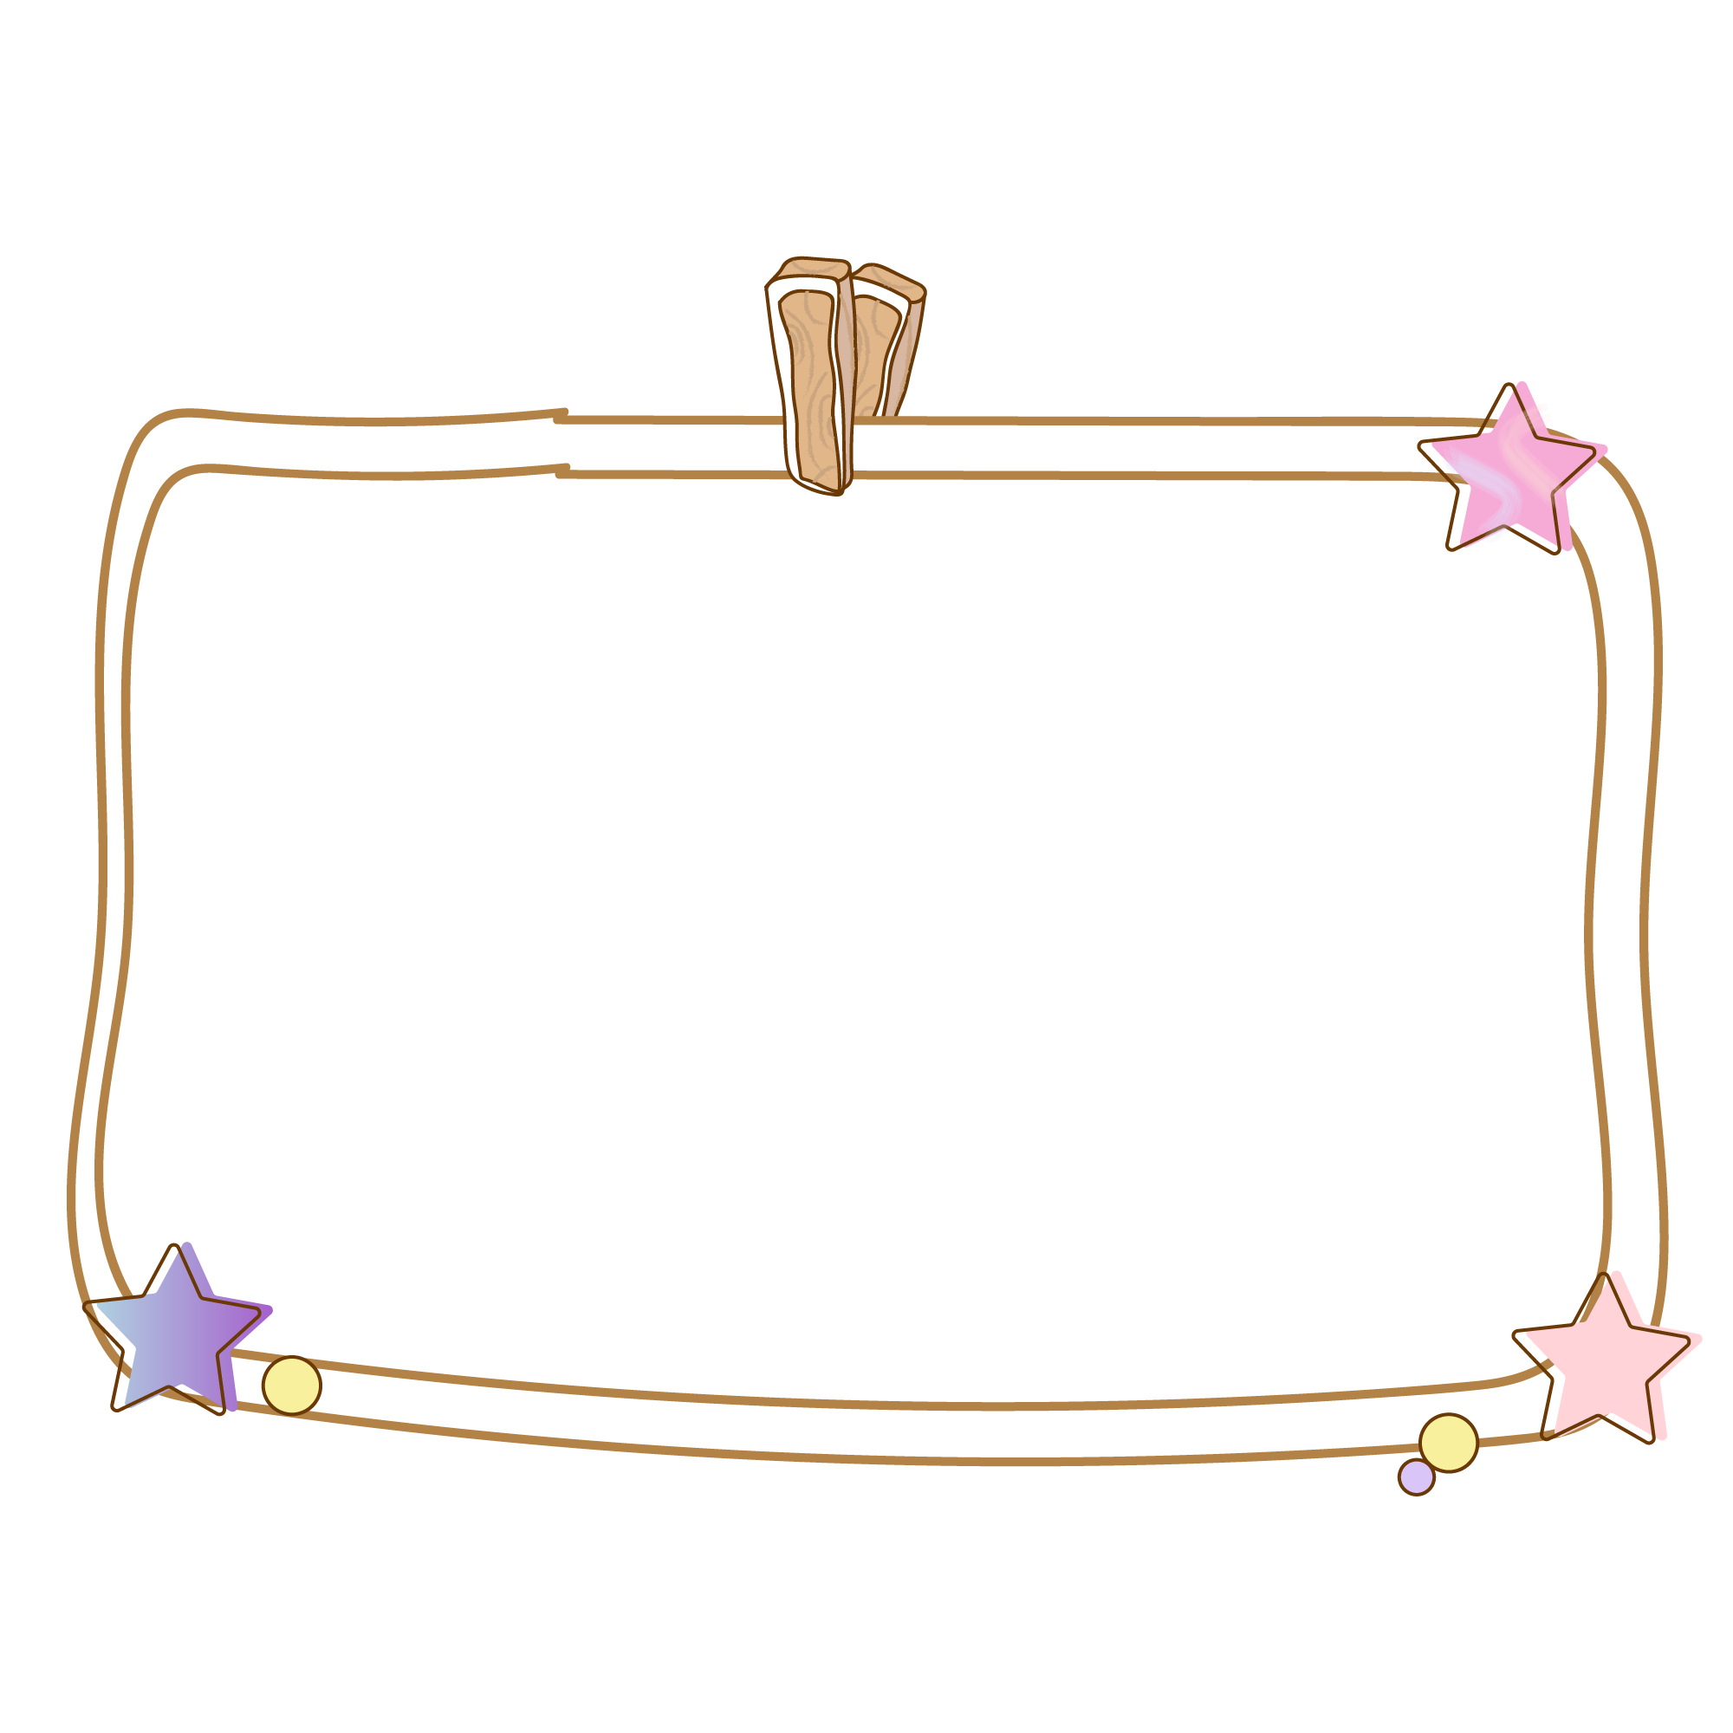


01

Slide 3



NHÀ VĂN THÔNG THÁI
NHÀ VĂN THÔNG THÁI
Lần lượt mỗi bạn sẽ đứng lên và nêu 1 câu văn có chứa hình ảnh so sánh

Slide 4
Tác dụng của các hình ảnh so sánh
Làm cho câu văn, câu thơ nêu đặc điểm, miêu tả người, sự vật... cụ thể hơn, sinh động hơn, dễ cảm nhận hơn. Hình ảnh so sánh cũng giúp cho câu văn, câu thơ hay hơn, dễ hiểu hơn.

Slide 5

02

Slide 6

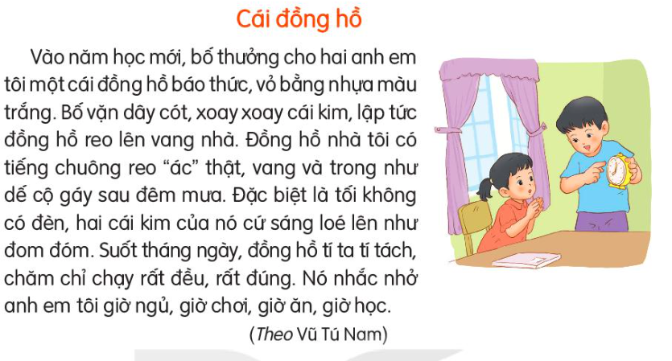
1. Đọc bài Cái đồng hồ dưới đây và thực hiện yêu cầu:

Slide 7

Làm việc nhóm đôi
Chia sẻ trước lớp
Tìm từ ngữ hoặc câu văn:
- Tả các bộ phận của đồng hồ (vỏ đồng hồ, kim đồng hồ,…)
- Tả âm thanh của đồng hồ (tiếng kim của đồng hồ, tiếng chuông của đồng hồ)
Câu văn nào có hình ảnh
so sánh

Slide 8


1. Đọc bài Cái đồng hồ dưới đây và thực hiện yêu cầu:
Từ ngữ hoặc câu văn tả các bộ phận của đồng hồ
Câu văn chứa hình ảnh so sánh
Từ ngữ hoặc câu văn tả âm thanh của đồng hồ

Slide 9
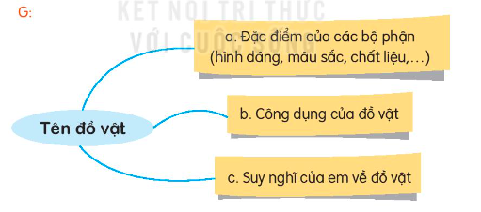

Viết đoạn văn tả một đồ vật mà em yêu thích
Dựa vào gợi ý trong SGK, hãy nêu một số câu văn miêu tả các đồ vật sau

Slide 10

Viết đoạn văn tả một đồ vật mà em yêu thích
Em có một chú gấu bông nhỏ rất đáng yêu. Toàn thân chú là lớp lông dài màu hồng nhạt, bên trong được nhồi rất nhiều bông gòn, nên khi ôm chú vào lòng cảm giác thật dễ chịu. Cái đầu của chú gấu có hình tròn, đôi mắt đen bóng, và đôi tai tròn như hai cục bông. Tay và chân của chú ngắn cũn, lại mềm nên chú chỉ có thể tựa vào tường hoặc nằm ngửa ra mà thôi. Hằng ngày, em thường cùng chú gấu bông chơi đồ hàng, chơi đóng vai chị em, người bán hàng, bác sĩ… Em rất yêu chú gấu bông. Chú không chỉ là món đồ chơi xinh đẹp, mà còn là một người bạn thân thiết của em.
Gấu bông

Slide 11

Viết đoạn văn tả một đồ vật mà em yêu thích
Vào năm học mới, em được mẹ tặng cho một chiếc cặp sách rất xinh đẹp. Chiếc cặp có hình chữ nhật, chiều dài khoảng ba mươi xăng-ti-mét, chiều rộng hai lăm xăng-ti-mét. Cặp được làm từ các sợi ni-lông dệt thành tấm vải chắc chắn. Trên nắp cặp trang trí hình ảnh các nhân vật hoạt hình trong các bộ trang phục đầy màu sắc. Chiếc cặp giống như một chiếc tủ nhỏ của riêng em khi ở trường. Em có thể đựng tất cả đồ dùng của bản thân khi đến trường mà không bao giờ sợ rơi hay quên. Chiếc cặp là một người bạn thân thiết của em khi em đi học. Em luôn yêu thích và dùng nó một cách cẩn thận để cặp luôn mới và đẹp.
Cặp sách

Slide 12
Viết đoạn văn tả một đồ vật mà em yêu thích
Thực hành: Viết đoạn văn tả một đồ vật mà em yêu thích.

Slide 13
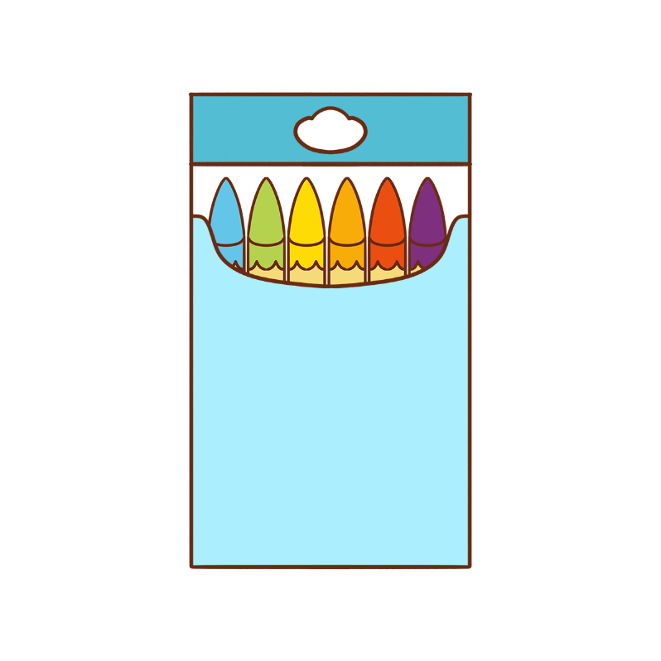





Chia sẻ bài văn trước lớp

Slide 14

03

Slide 15
Các em hãy miêu tả âm thanh của các đồ vật sau đây bằng một câu so sánh

Slide 16
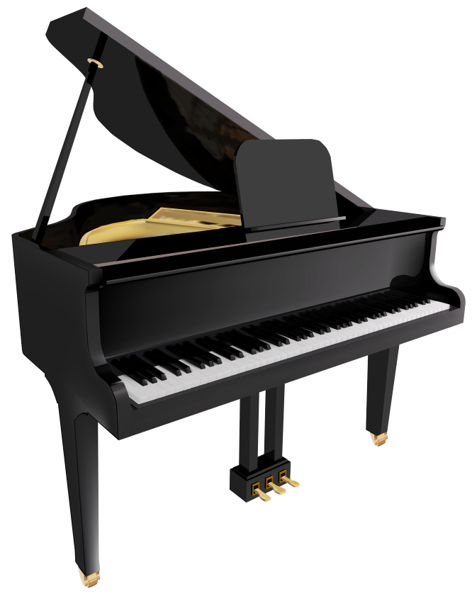

Slide 17
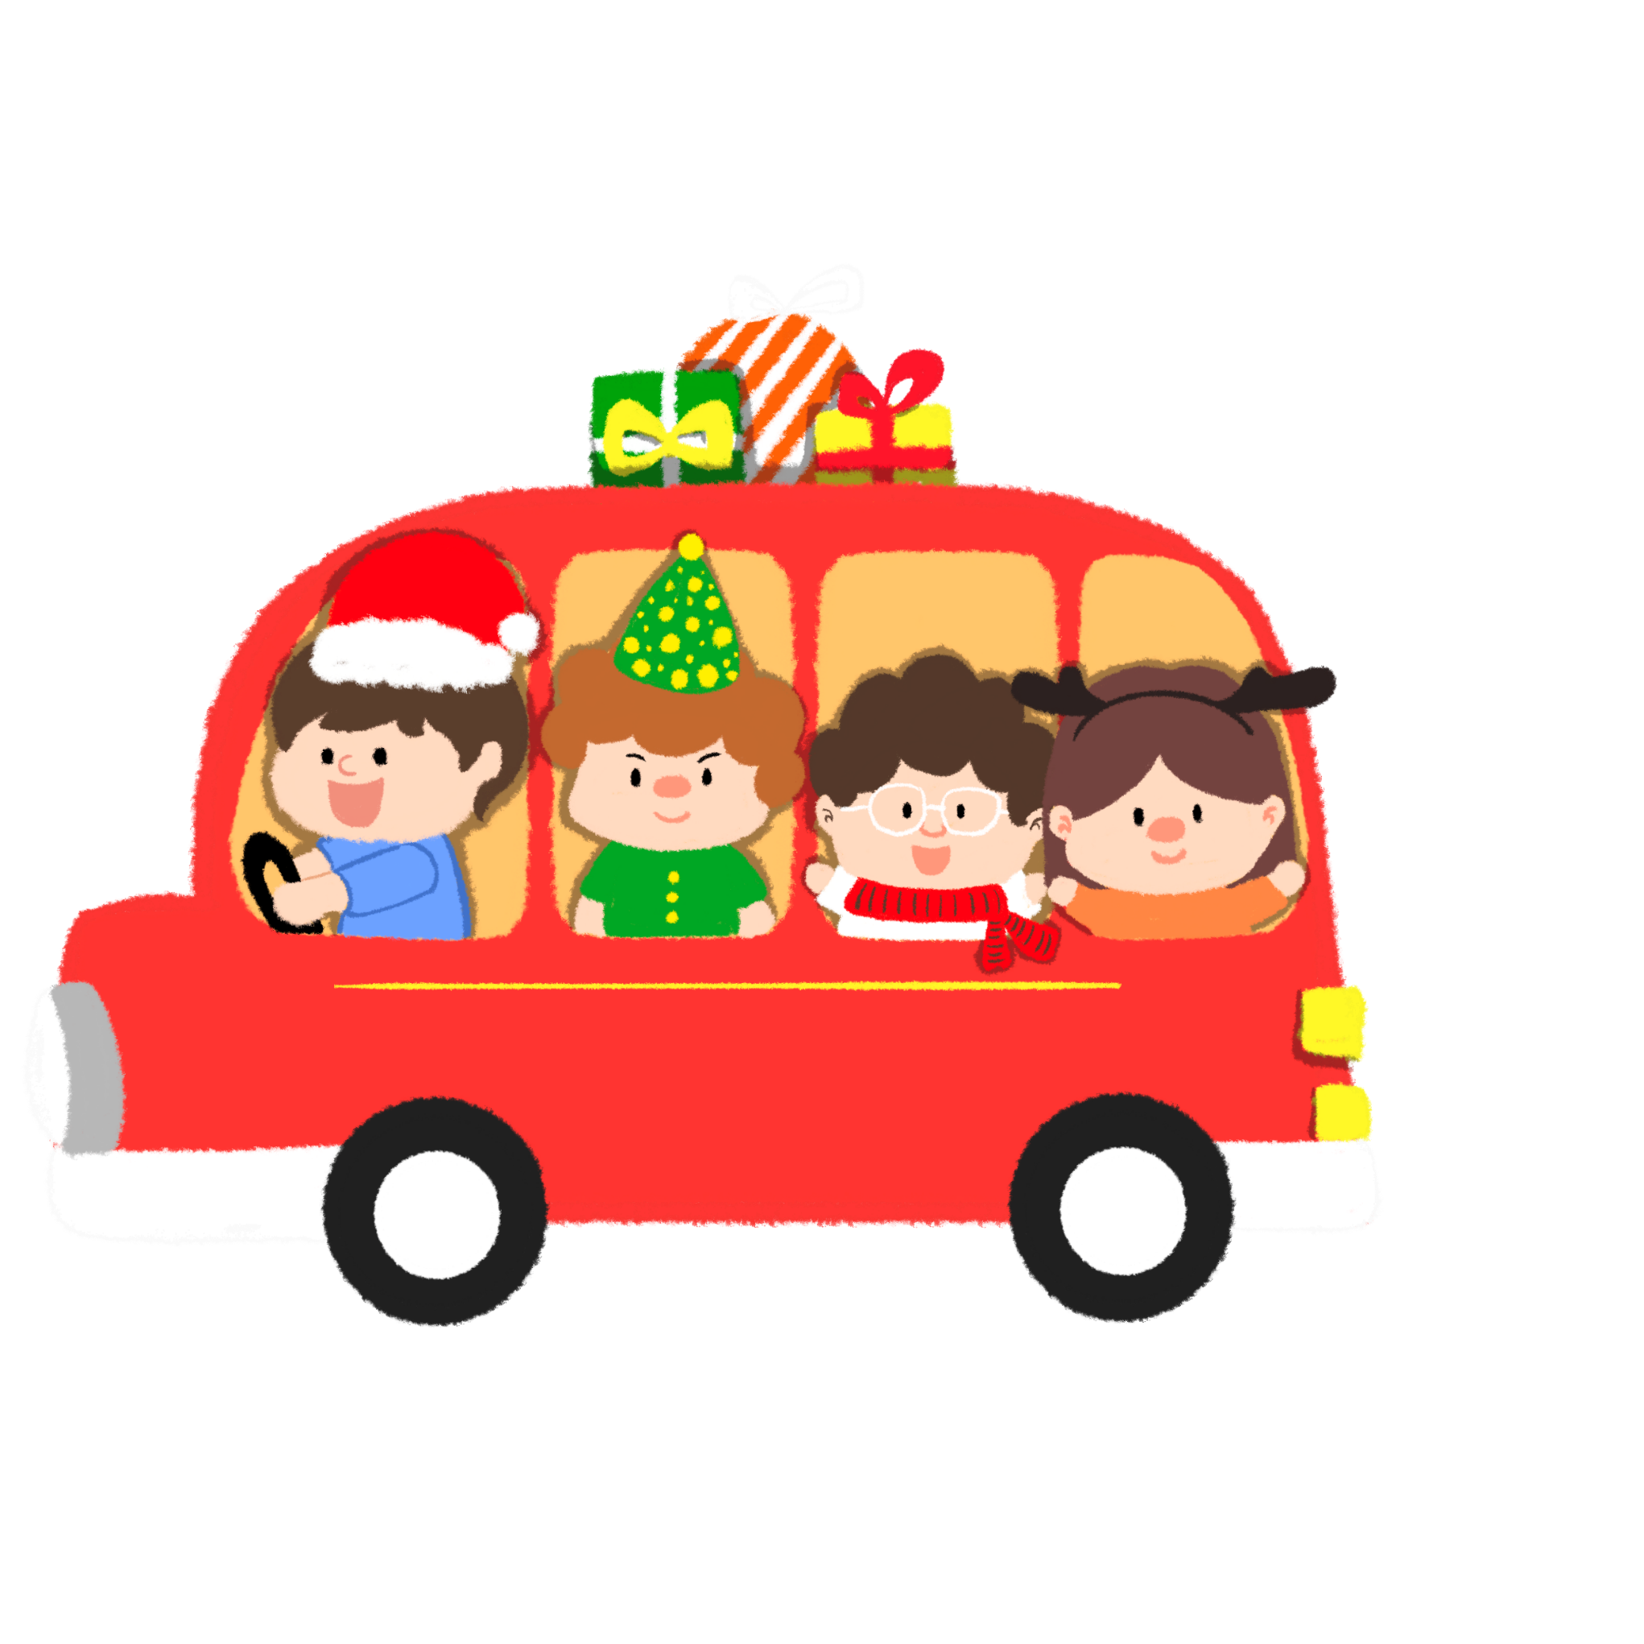

Slide 18
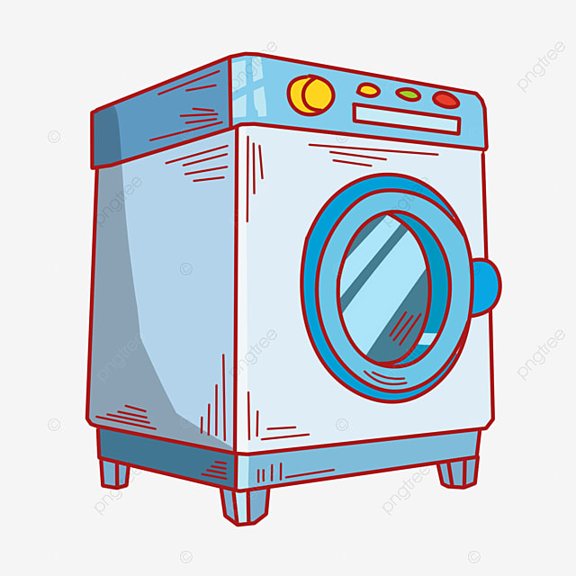

Slide 19
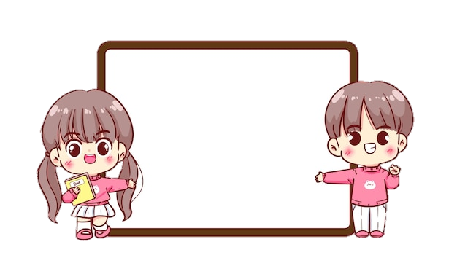
1. Hoàn thành BT vào vở
2. Ôn lại bài học
3. Chuẩn bị bài mới
DẶN DÒ

Slide 20



